Slide 1
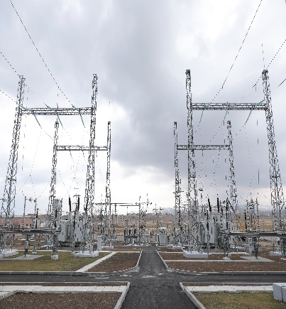
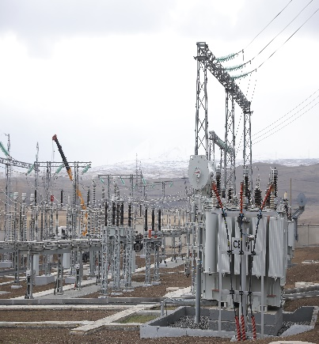
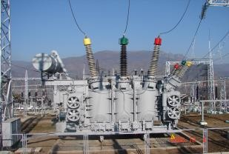
«Բարձրավոլտ էլեկտրացանցեր» ՓԲԸ սեփական միջոցներով իրականացվող ծրագրեր «Լիճք», «Ագարակ-2», «Շինուհայր» ենթակայանների վերակառուցում

Slide 2
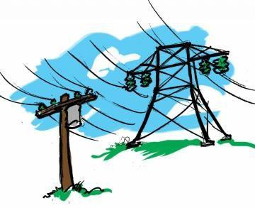
Ծրագրի նպատակը
▶ Բարելավել Հայաստանի էներգահամակարգի
արդյունավետությունը
▶ Բարձրացնել ներքին էլեկտրահաղորդման ցանցի
արդյունավետությունը
▶ Նվազագույնի հասցնել էլեկտրահաղորդման կորուստները
▶ Բարձրացնել տարածաշրջանի սպառողների էլեկտրամատակարարման հուսալիությունը
▶ Աջակցել հանրապետության կայուն տնտեսական
զարգացմանը
▶ Նպաստել էլեկտրաէներգիայի հուսալի, ճկուն և փոխշահավետ միջսահմանային փոխանակումներին՝ Հայաստանի և Իրանի
էներգահամակարգերի միջև
http://www.hven.am/

Slide 3
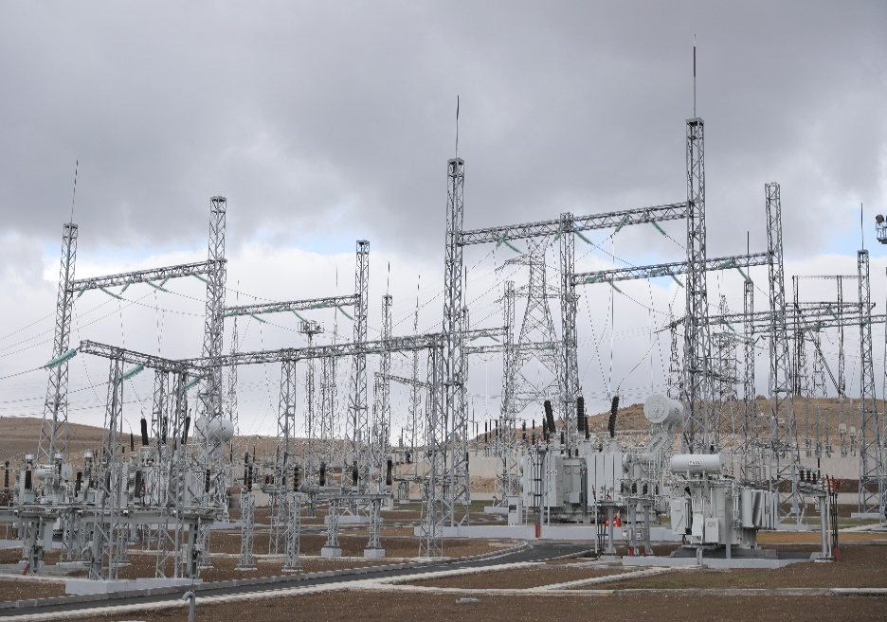
«Լիճք» 220/110/35 կՎ ենթակայան
▶ Պայմանագրի արժեքը - 10,629,120․0 ԱՄՆ դոլար
▶ Ֆինանսավորող կազմակերպությունը - «Բարձրավոլտ Էլեկտրացանցեր» ՓԲԸ
▶ Կապալառու կազմակերպություն - «Կասկադ էներգո» ՍՊԸ
«Լիճք» 220/110/35կՎ ենթակայանի վերակառուցումը նախատեսվում է ավարտել 2023թ. առաջին եռամսյակի ընթացքում
Կատարված աշխատանքներ՝
▶ տեղադրվել են 2 X 125ՄՎԱ հզորությամբ նոր
ավտոտրանսֆորմատորներ,
▶ 2 X 35/35 կՎ նոր գծային կարգավորիչ
տրանսֆորմատորներ
▶ 220,110,35կՎ նոր սարքավորումներ
▶ կառուցվել է նաև 35 կՎ ՓԲՍ նոր շենք
▶ փոխարինվել ու թվայնացվել են նաև ռելեական
պաշտպանության և ավտոմատիկայի համակարգերը
▶ Բարեկարգվել է տարածքը, վերակառուցվել է
պարիսպը, տեղադրվել են տեսահսկման և
անվտանգության համակարգեր։
Նախատեսված 10,629,120․0 ԱՄՆ դոլարի դիմաց փաստացի իրականացվել է 10,308,800.0 ԱՄՆ դոլարի /97 տոկոս/ աշխատանք։

Slide 4
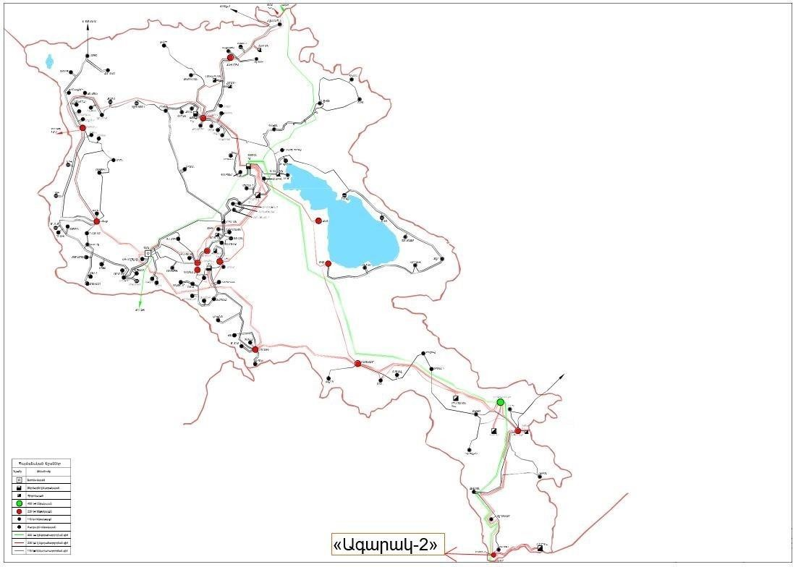
«Ագարակ-2» 220/110/6 կՎ ենթակայան ▶ Պայմանագրի արժեքը- 1,135,500․0 ԱՄՆ դոլար ▶ Ֆինանսավորող կազմակերպություն– «Բարձրավոլտ Էլեկտրացանցեր» ՓԲԸ ▶ Կապալառու կազմակերպություն— «Կասկադ էներգո» ՍՊԸ
Գտնվում է Երևանից 385 կմ հեռավորության վրա, ՀՀ Սյունիքի մարզի Կարճևան
բնակավայրում, զբաղեցնում է 3,8 հա տարածք։
2002 թվականին կառուցվել և գործել է որպես «Ագարակ-2 220 կՎ» փոխանջատման կետ։
Նախատեսված աշխատանքները՝
▶«Ագարակ-2 220 կՎ» փոխանջատման կետը վերակառուցել
220/110/6 կՎ «Ագարակ-2» ենթակայանի
▶ Կվերակառուցվի 220 կՎ ԲԲՍ
▶ Կկառուցվի 110 կՎ ԲԲՍ և 6կՎ ՓԲՍ
Աշխատանքներն ընթանում են 2022թ․ հոկտեմբերից։
Աշխատանքների ավարտը նախատեսված
է 2023 թվականին:

Slide 5
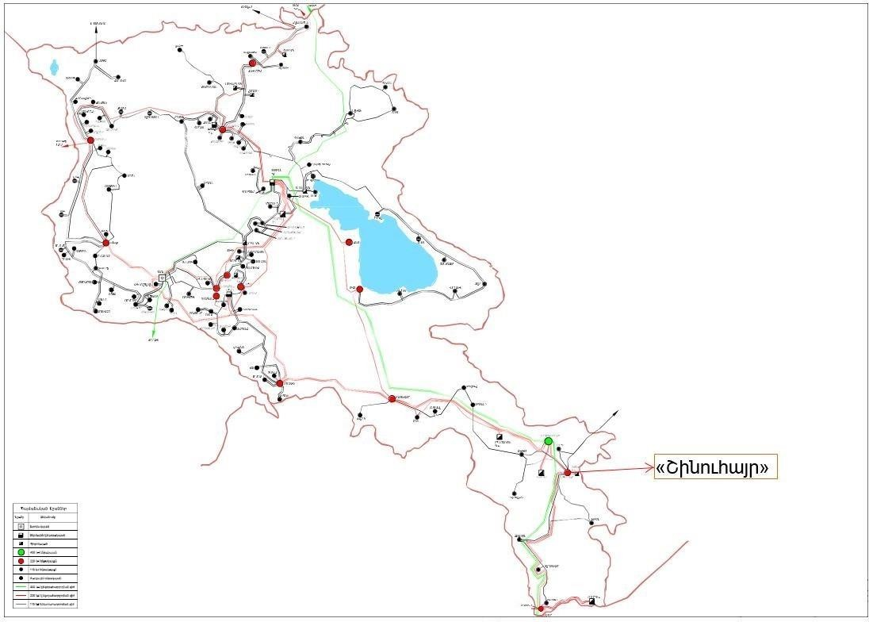
«Շինուհայր» 220/110/35/10 /6/ կՎ ենթակայան
▶ Պայմանագրի արժեքը- 5,255,000․0 ԱՄՆ դոլար
▶ Ֆինանսավորող կազմակերպությունը – «Բարձրավոլտ Էլեկտրացանցեր» ՓԲԸ
▶ Կապալառու կազմակերպություն - «Կասկադ էներգո» ՍՊԸ
Կառուցվել է 1961թ., գտնվում է Երևանից մոտ 235 կմ հեռավորության վրա,
ՀՀ Սյունիքի մարզի Շինուհայր բնակավայրում։ Զբաղեցնում է 6,6 հա տարածք։
Նախատեսված աշխատանքները՝
▶ 220 կՎ ԲԲՍ-ի սխեմայի փոփոխություն՝ դարձնելով այն I, II
և շրջանցիկ հաղորդաձողային համակարգեր
▶ վերանորոգվելու են ավտոտրանսֆորմատորները և
տրանսֆորմատորները
▶ փոխարինվելու են 220; 110; 35 ; 10 /6/ կՎ բոլոր
սարքավորումները, ռելեական պաշտպանության և
ավտոմատիկայի սարքավորումները
Աշխատանքների ավարտը նախատեսված է 2024 թ․ հունվարին:

Slide 6
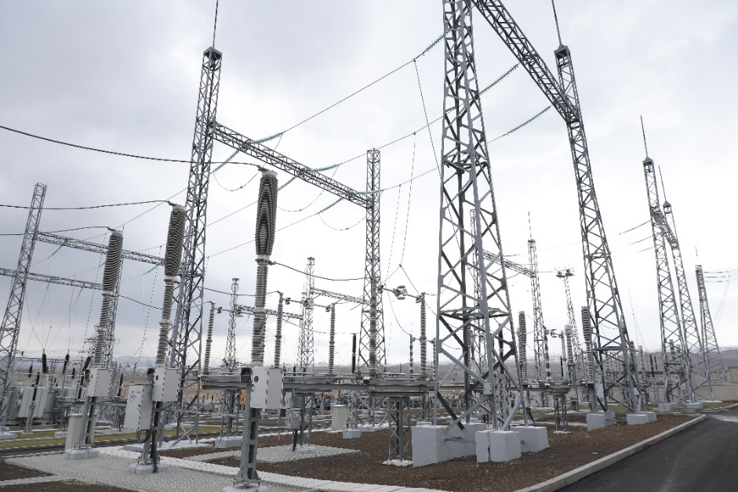
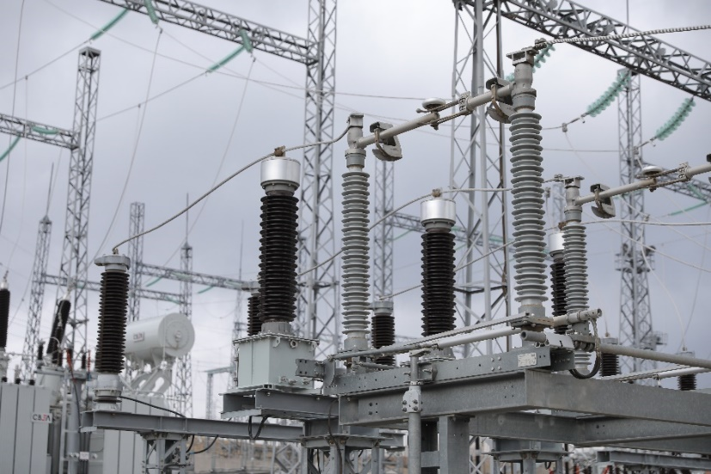
Ակնկալվող արդյունք
▶ Ծրագրի իրագործման արդյունքում կբարելավվի Հայաստանի էներգահամակարգի արդյունավետությունը, նվազագույնի կհասցվեն էլեկտրահաղորդման կորուստները, կբարձրանա ներքին էլեկտրահաղորդման ցանցի արդյունավետությունն ու տարածաշրջանի սպառողների էլեկտրամատակարարման հուսալիությունը
▶ Ծրագիրը կնպաստի էլեկտրաէներգիայի հուսալի, ճկուն և փոխշահավետ միջսահմանային փոխանակումներին՝ Հայաստանի և Իրանի էներգահամակերգերի միջև

Slide 7
«Բարձրավոլտ էլեկտրացանցեր» ընկերության կողմից առաջիկայում իրականացվելիք ծրագրեր
Նախատեսվում է վարկային միջոցների ներգրավմամբ /շուրջ 40 մլն․ դոլար/,
իրականացնել երեք ենթակայանների վերակառուցում։
▶ 220/110/10 կՎ «Շահումյան-2» ▶ 220/110/10 կՎ «Մարաշ» ▶ 220/110/35 կՎ «Եղեգնաձոր»
http://www.hven.am/

Slide 8
Առաջիկայում իրականացվելիք ծրագրերի նպատակը
Վերակառուցվելիք ենթակայանները հանգուցային են ՀՀ էներգետիկ համակարգի անվտանգ և
հուսալի էլեկտրամատակարարման տեսանկյունից:
Դրանց ծառայության ժամկետի երկարացման և շահագործման համար անհրաժեշտ է՝
▶ մաշված, շահագործման ռեսուրսները սպառած սարքավորումները փոխարինել նորերով
▶ հնացած ռելեական պաշտպանության սարքավորումները փոխարինել միկրոպրոցեսորային ռելեներով
▶ իրականացնել քայքայված երկաթբետոնյա կառույցների, խրամուղիների, հիմքերի, հողանցման
կոնտուրների վերականգնողական աշխատանքներ։
Վերակառուցման աշխատանքների անհրաժեշտությունը պայմանավորված է հետևյալ
գործոններով՝
▶ ավելի քան 40 տարի շահագործվող սարքավորումների մաշվածության բարձր աստիճանը ստեղծում է
էլեկտրամատակարարման հուսալիության ապահովման մեծ ռիսկեր
▶ սարքավորումների կանոնակարգված շահագործումը լուրջ խնդիր է, քանի որ նշված
պահեստամասերը վաղուց դուրս են եկել արտադրությունից
▶ ռելեական պաշտպանության և ավտոմատիկայի սարքվածքները մաշված են,
չունեն ժամանակակից անհրաժեշտ միկրոպրոցեսորային սարքվածքներին բնորոշ ֆունկցիաներ
▶ երկաթբետոնյա կոնստրուկցիաները շահագործվում են արդեն 40 տարի
▶ մալուխային խրամուղիները անմխիթար վիճակում են, չեն ապահովում մալուխների
ջրամեկուսացումը, ինչը հանգեցնում է մեկուսիչ շերտի քայքայման ու վթարների առաջացման։

